Slide 1
ÉVALUATION INDIVIDUALISATION
ANTOINE VALERO – 2008
SAISON 2026/2027

Slide 2

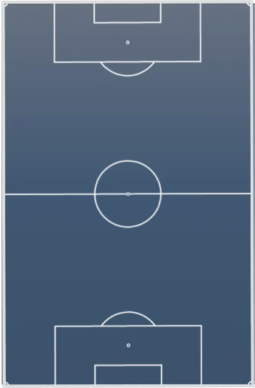






FICHE JOUEUR
FICHE SAISON
PROJECTION CARRIÈRE
G
MIN’
T / R
B / A
CJ / CR
SÉLÉCTION
Hors compétitions officielles
DATE DE NAISSANCE
07.08.2008
PIED FORT
GAUCHE
TECHNIQUE OFF
TECHNIQUE DEF
TACTIQUE
TAILLE
182.6CM
1ère pression sans se faire éliminer
Compréhension des espaces à utiliser
Finition
Marquage / Démarquage
POIDS
78.2KG
Jeu aérien
Fermer les lignes de passe
Qualité de la 1ère touche
Cadrage porteur
Déplacement dans la surface
PROJECTION CLUB
Qualité de la conduite de balle/Fixation
Jeu dos au but / Protection
Technique sous pression
Attaque de la profondeur
L1 OM
Avant dernière et dernière passe
Changement de statut
Qualité de remise
Qualité et timing des appels
PRÊT
Vitesse d’enchainement
VENTE %

